Slide 1
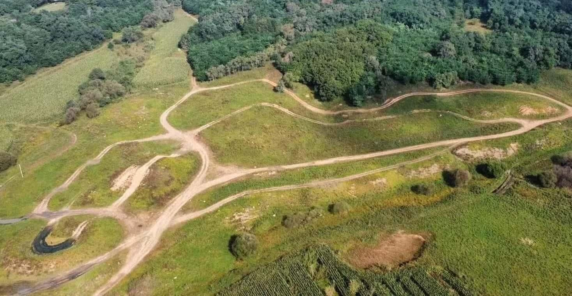
沈阳丽山 越野场地
沈阳丽山越野场地，位于辽宁省沈阳市苏家屯区丽山附近，总占地面积约66万平米，设有驼峰、涉水路、侧坡、炮弹坑等专业的越野科目，配套有丛林穿越路线、露营区，适合汽车的越野体验等活动。

Slide 2
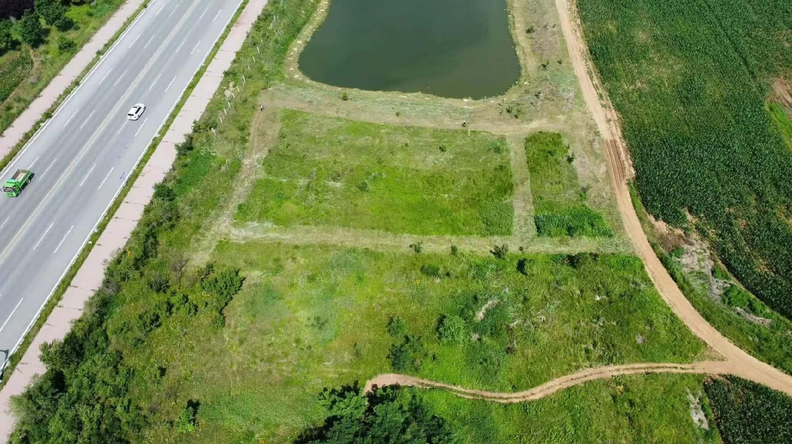
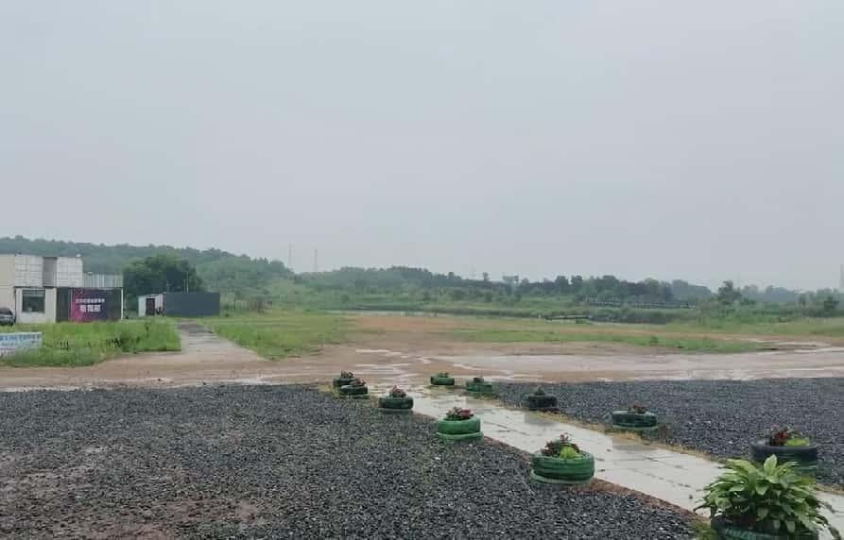
场地费用：3万/天
场地面积：设有驼峰、涉水路、侧坡、炮弹坑等科目 全封闭
供电供水：380v/80kw 方便接水
配套设施：停车位 固定洗手间 露营区

Slide 3
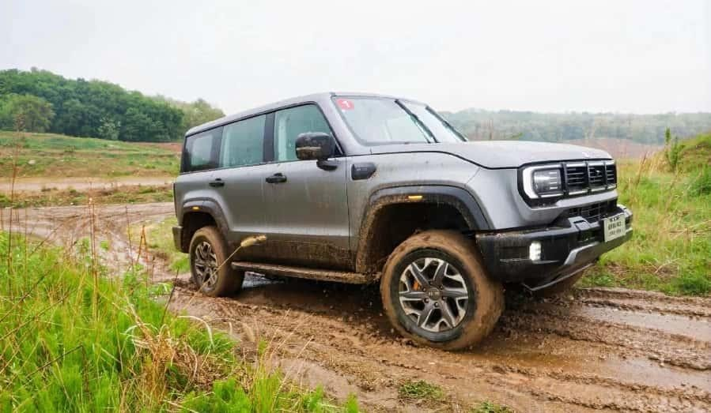
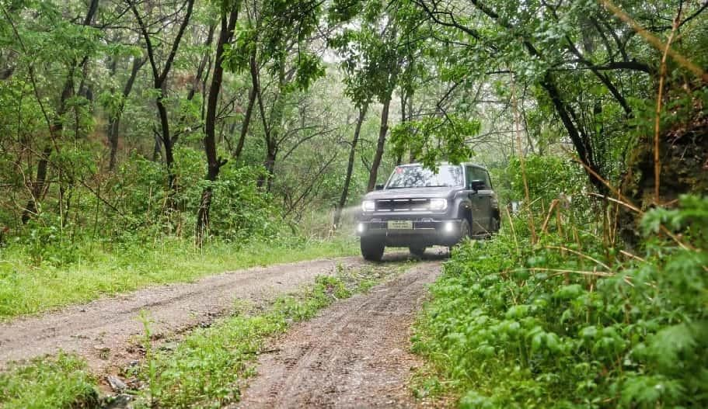
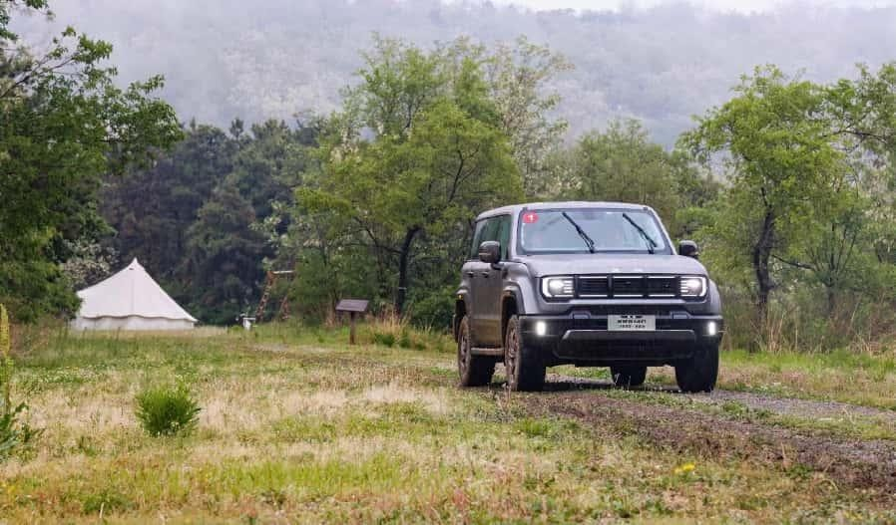
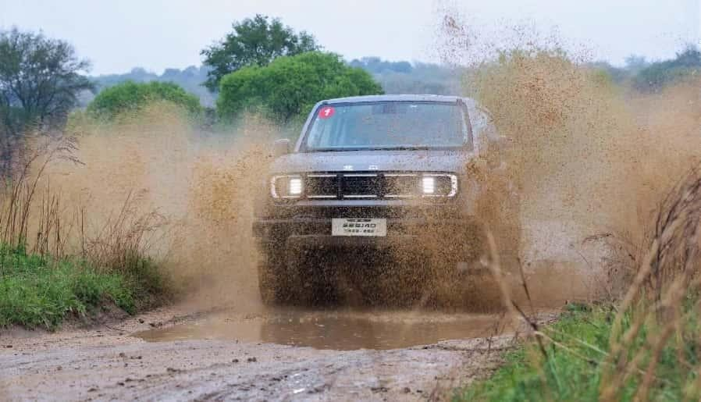
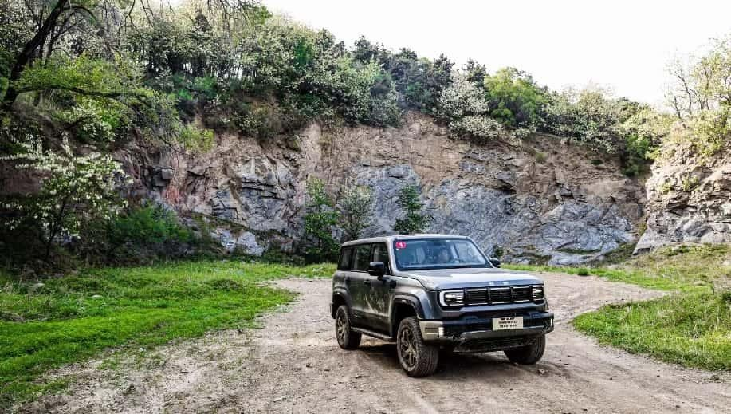
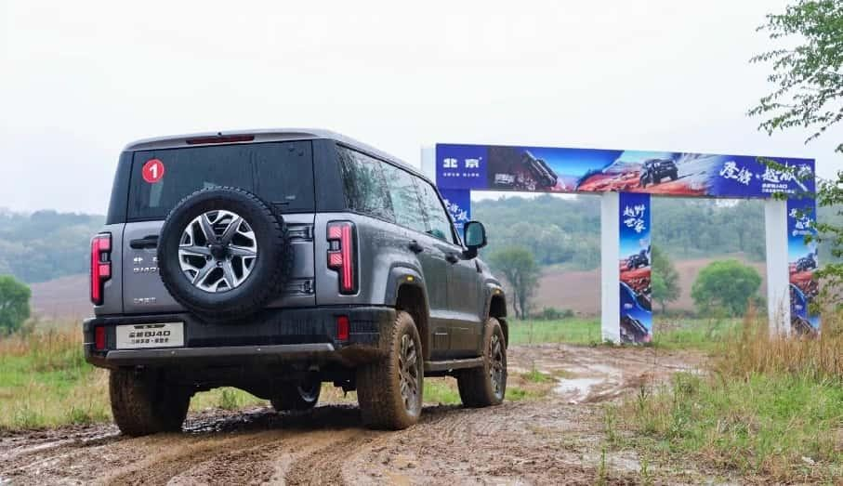
BJ40越野试驾活动
BJ40越野试驾活动
BJ40越野试驾活动
BJ40越野试驾活动
BJ40越野试驾活动
BJ40越野试驾活动

